Slide 1
6.2.4向量的数量积
第2课时 向量数量积的运算律

Slide 2
一、创设情境 引入新课
问题1：向量数量积的定义？

Slide 3
二、探究本质 得出新知
探究一：向量数量积的运算律
问题3：类比数的乘法运算律、向量的线性运算的运算律，
猜想向量数量积运算有哪些运算律？

Slide 4
二、探究本质 得出新知
探究二：向量数量积的运算律的证明
问题4：由向量数量积的定义推导：

Slide 5
二、探究本质 得出新知
探究二：向量数量积的运算律的证明

Slide 6
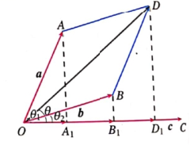
二、探究本质 得出新知
探究二：向量数量积的运算律的证明

Slide 7
二、探究本质 得出新知
探究二：向量数量积的运算律的证明

Slide 8
二、探究本质 得出新知
探究二：向量数量积的运算律的证明
总结：向量数量积的运算律满足交换律、数乘结合律、分配率.
但数量积不能约分，向量结合律也不一定满足.

Slide 9
三、举例应用 掌握定义
例1.我们知道，对任意a,b∈R，恒有(a+b)²=a²+2ab+b²，(a+b)(a-b)=a²-b².对任意向量a,b，是否也有下面类似的结论？
（1）(a+b)²=a²+2ab+b²；（2）(a+b)(a-b)=a²-b².
因此，上述结论是成立的.

Slide 10
三、举例应用 掌握定义

Slide 11
三、举例应用 掌握定义

Slide 12
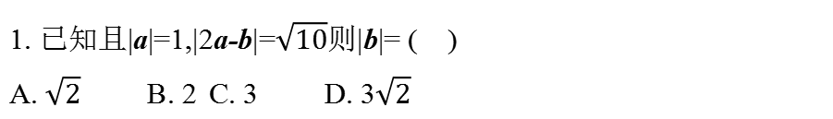
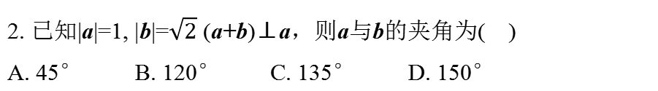
四、学生练习 加深理解
1. 已知且|a|=1,|2a-b|=$\sqrt{10}$则|b|= ( )
A. $\sqrt{2}$ B. 2 C. 3 D. 3$\sqrt{2}$
D
2. 已知|a|=1, |b|=$\sqrt{2}$ (a+b)⊥a，则a与b的夹角为( )
A. 45° B. 120° C. 135° D. 150°
C

Slide 13
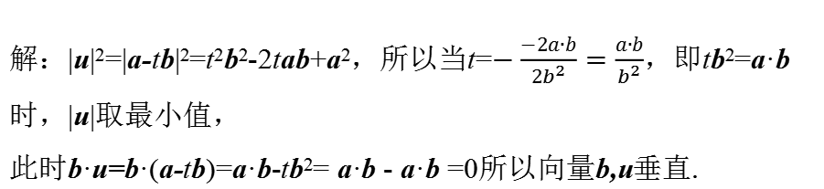
四、学生练习 加深理解
3.设a,b是非零向量，t为实数，u=a-tb，当|u|取最小值时，向量b,u是否垂直？并说明理由.
解：|u|²=|a-tb|²=t²b²-2tab+a²，所以当t=$−\frac{−2a∙b}{2b^{2}}=\frac{a∙b}{{��}^{2}}$，即tb²=a·b时，|u|取最小值，
此时b·u=b·(a-tb)=a·b-tb²= a·b - a·b =0所以向量b,u垂直.

Slide 14
五、归纳小结 提高认识
向量数量积的运算律：
交换律、数乘结合律、分配率；
2.向量数量积运算律的证明；
3.向量数量积的应用，常解的三类问题：
长度、夹角、位置关系.

Slide 15
六、布置作业 检测目标
课本22页练习第1，2 题，第23页第11题.

